Slide 1
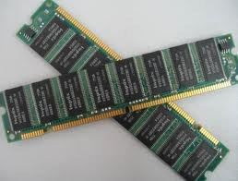
স্বাগতম

Slide 2
পরিচিতি
নার্গিস খাতুন
সহকারী শিক্ষক (আইসিটি)
পোরজনা এম, এন উচ্চ বিদ্যালয় , শাহজাদপুর, সিরাজগঞ্জ।
nargiskhatunm1979@gmail.com
শ্রেণিঃসপ্তম
বিষয়ঃ তথ্য ও যোগাযোগ প্রযুক্তি
অধ্যায়ঃ২য়
পাঠঃ১০, ১১

Slide 3
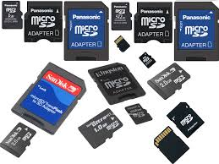
মানুষের স্মৃতি
মেমোরি কার্ড

Slide 4
আজকের পাঠঃ
মেমোরি ও স্টোরেজ ডিভাইস

Slide 5
এই পাঠ শেষে শিক্ষার্থীরা-
মেমোরি বা স্টোরেজ ডিভাইস কি বলতে পারবে;
RAM ও ROM এর কার্যাবলি বর্ণনা করতে পারবে;
তথ্য সংরক্ষণের জন্য সিডি, ডিভিডি, পেনড্রাইভ অথবা মেমোরি কার্ডের মধ্যে কোনটি বেশি উপযোগী ব্যাখ্যা করতে পারবে।

Slide 6
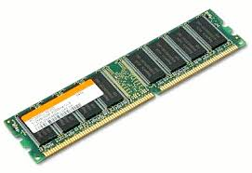
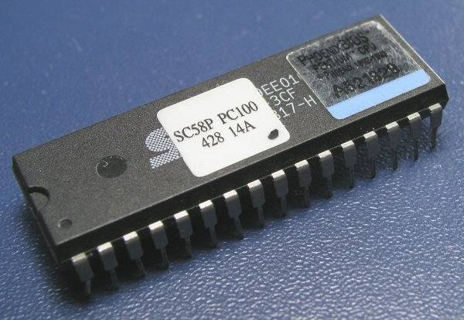
র‍্যাম
রম
র‍্যামে তথ্য থাকা না থাকা বিদ্যুৎ প্রবাহের উপর নির্ভরশীল। বিদ্যুৎ প্রবাহ বন্ধ করে দিলে এর সমস্ত তথ্য মুছে যায়। অর্থাৎ কম্পিউটার চালু করলেই র‍্যাম প্রয়োজনীয় তথ্য সংরক্ষণ করতে থাকে। আবার কম্পিউটার বন্ধ করলে র‍্যাম তথ্য শূণ্য হয়ে যায়।
কম্পিউটারের হার্ডওয়্যার সচল রাখার জন্য কিছু নির্দেশনা প্রয়োজন। এ নির্দেশনাগুলো ছাড়া কম্পিউটার চালু করা যায় না। তাই এ নির্দেশনাগুলো স্থায়ীভাবে সংরক্ষিত থাকে। বিদ্যুৎ থাকা না থাকার উপর এই মেমোরি নির্ভর করে না।

Slide 7
একক কাজ
মেমোরি কি?
মেমোরি কত প্রকার ও কি কি?

Slide 8
উত্তর মিলিয়ে নাও-
কম্পিউটার মেমোরি বলতে কোন কম্পিউটার ব্যবস্থায় স্থায়ী বা অস্থায়ীভাবে উপাত্ত ধারণকারী যন্ত্রাংশকে বোঝায়। এগুলো মূলত অর্ধপরিবাহী চিপ দিয়ে বানানো হয়ে থাকে। কম্পিউটার কোন কাজ সম্পাদন করার আগে অ্যাপ্লিকেশন ও উপাত্ত হার্ড ডিস্ক থেকে সিস্টেম মেমোরিতে কপি করে নেয়।
মেমোরি দুই প্রকার-
১।প্রধান বা প্রাথমিক মেমোরি এবং
২।সহায়ক বা সেকেন্ডারি মেমোরি।

Slide 9
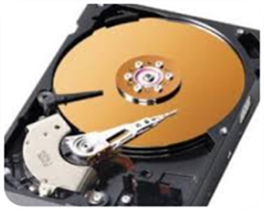
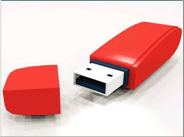
হার্ডডিস্ক
পেন ড্রাইভ
এটি আসলে তথ্য সংরক্ষণের প্রধান যন্ত্র। IBM কোম্পানী ১৯৫৬ সালে মেইনফ্রেম ও মিনি কম্পিউটারে ডাটা সংরক্ষণের জন্য প্রথম হার্ডডিস্কের ব্যবহার করে।
যেখানে নেটওয়ার্ক নেই সেখানে তথ্য নিতে হলে কোনো এক ধরনের স্টোরেজ ডিভাইস ব্যবহার করতে হয়। যে স্টোরেজ ডিভাইসটি সবচেয়ে সহজে বহন করা যায় সেটার নাম পেনড্রাইভ বা ফ্ল্যাশ ড্রাইভ।

Slide 10
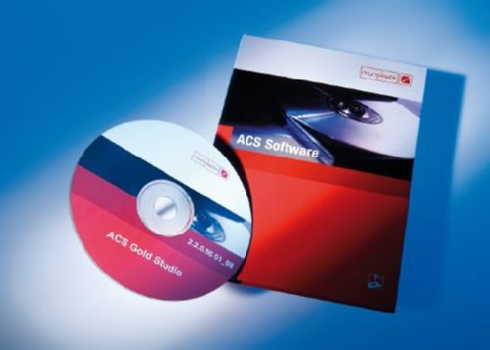
সিডি ও ডিভিডি
মেমোরি কার্ড
এটিও তথ্য সংরক্ষণের কাজে ব্যবহার হয়। সিডি ও ডিভিডি দেখতে একই রকমের। তথ্য ধারণক্ষমতার দিক দিয়ে সিডির তুলনায় ডিভিডি অনেক ক্ষমতাশালী।
বর্তমানে তথ্য সংরক্ষণের জন্য এক ধরনের মাইক্রোচিপ সংযুক্ত কার্ড ব্যবহার করা হয়। এগুলোর নাম মেমোরি কার্ড। মেমোরি কার্ডেও অনেক তথ্য সংরক্ষণ করা যায়। মোবাইল ফোনে এগুলোর ব্যাপক ব্যবহার লক্ষ করা যায়।

Slide 11
দলীয় কাজ-
তথ্য সংরক্ষণের জন্য সিডি, ডিভিডি, পেনড্রাইভ অথবা মেমোরি কার্ডের মধ্যে কোনটি বেশি উপযোগী দলে আলোচনা করে খাতায় লিখ।

Slide 12
মুল্যায়ণ
০১। প্রধান মেমোরি কত প্রকার ?
ক .০১ প্রকার খ.০২ প্রকার গ .০৩ প্রকার ঘ.০৪ প্রকার
০২।১ বাইট= কত বিট?
ক.৮ বিট খ.১৬ বিট গ.৩২ বিট ঘ. ৬৪ বিট
০৩। তথ্য সংরক্ষণের প্রধান যন্ত্রের নাম কি?
ক.পেন ড্রাইভ খ.সিডি গ.হার্ডডিস্ক ঘ.ডিভিডি
০৪ । ২০০০ সালের দিকে যখন পেন ড্রাইভ বাজারে আসে তখন এর তথ্য ধারণ ক্ষমতা কত ছিল?
ক.৩২ মেগাবাইট খ.৪২ মেগাবাইট গ.৫২ মেগাবাইট ঘ.৬২ মেগাবাইট

Slide 13
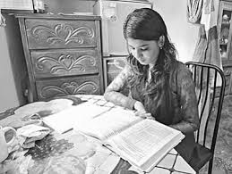
বাড়ির কাজ
র‍্যাম ও রমের পার্থক্য লিখে আনবে।

Slide 14
ধন্যবাদ

